Slide 1
Создание и решение ребусов

Slide 2
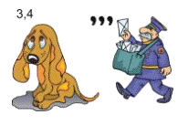
Понятие ребуса
Ребус представляет “зашифрованную” рисунками и знаками информацию. Результатом разгадки может оказаться слово или фраза, например, поговорка ли известное изречение.

Slide 3
Правила составления ребусов
Укорачивание – в исходном слове удаляются первые (знак ‘ в начале слова) или последние (знак ‘ в конце слова) буквы. Используется для отсечения букв в начале или в конце слова:
свист

Slide 4
“Перевертыш” – перевернутое изображение обозначает обратный порядок букв в новом слове. Например, если на картинке изображен перевернутый кот, то загадано слово ток:
Кот
тоК

Slide 5
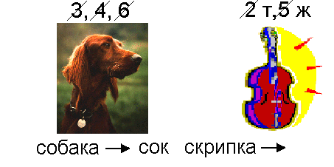
Удаление и замена – для получения нового слова буквы, номера которых в исходном слове зачеркнуты, удаляются или заменяются:
сок
стрижка

Slide 6
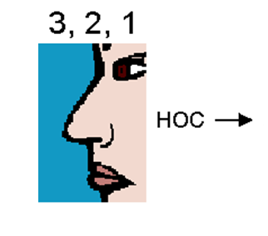
“Перепутаница” – в исходном слове буквы нумеруются, новое слово получается при изменении порядка следования букв:
сон

Slide 7
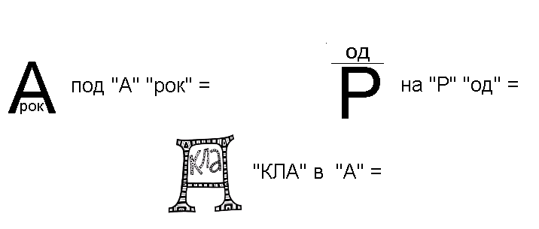
Взаимное расположение объектов – при составлении нового слова используются предлоги в, за, на, под и другие, указывающие на взаимное расположение объектов на рисунке:
подарок
народ
клава

Slide 8
Числительные – название цифры или числа входит в состав нового слова:
Три «ко»
трико
В «О» семь
восемь
столица

Slide 9
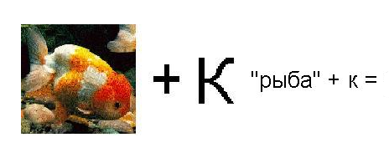
“Висячие” буквы – отдельные буквы, не входящие в названия объектов, можно добавить в любом месте, используя знак “+”:
рыбак

